Slide 1
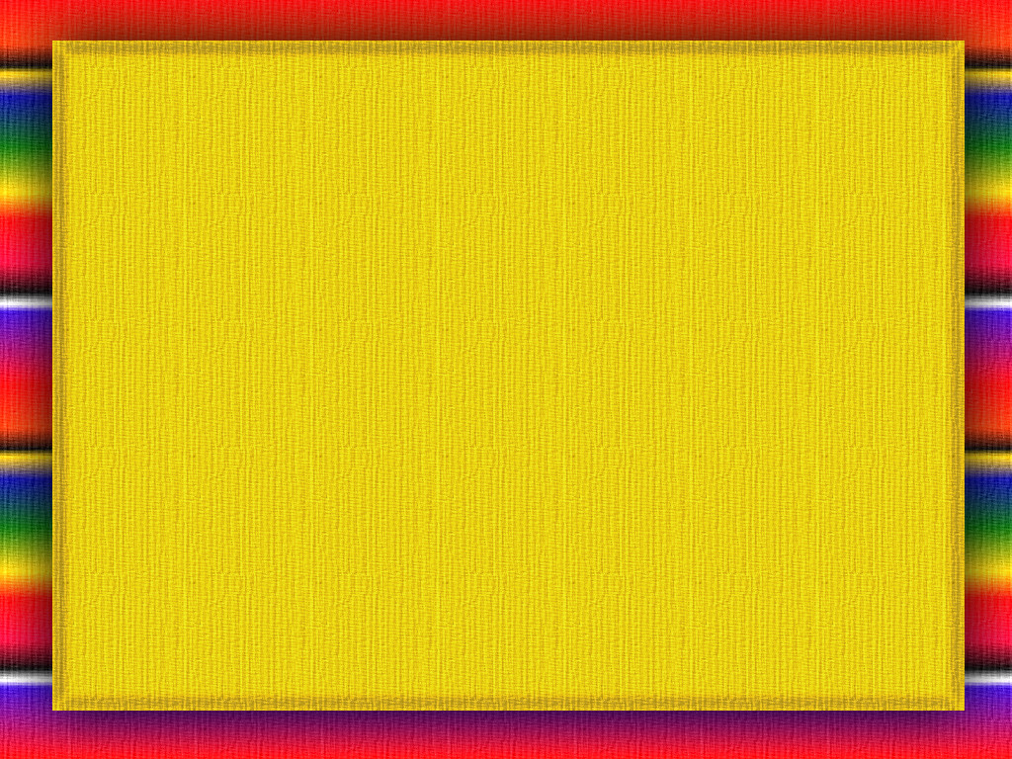
Shopping
In the city
Spanish 102
Señora guerrero

Slide 2
Las tiendas
stores

Slide 3
El centro
comercial
the mall

Slide 4
El almacén
the department store

Slide 5
La ropería
the clothing store

Slide 6
La zapatería
the shoe store

Slide 7
La joyería
the jewelry store

Slide 8
El mercado
the market

Slide 9
El dependiente
the clerk/sales person

Slide 10
La cajera
the cashier

Slide 11
Barato/
caro
Cheap/expensive

Slide 12
Expresiones
Expressions

Slide 13
Disculpe/
Con permiso…
Excuse me…

Slide 14
¿Cuánto cuesta(n)?
How much does it cost?

Slide 15
¿Qué talla/tamaño llevas?
What size do you wear?

Slide 16
¿Qué color prefieres tú?
What color do you prefer?

Slide 17
¿Puedo usar el probador?
Can I use the fitting room?

Slide 18
¿Puedes ayudarme pro favor?
Can you help me please?

Slide 19
La Ciudad
The City

Slide 20
El banco
the bank

Slide 21
El correo
the post office

Slide 22
El restaurant
El café
the restaurant
the cafe

Slide 23
El teatro
El cine
the theatre
the cinema/movies

Slide 24
El hospital
the hospital

Slide 25
El estadio
the stadium

Slide 26
El museo
the museum

Slide 27
El iglesia
La catedral
the church
the cathedral

Slide 28
El taxi
El metreo
El autobús
the taxi, subway, bus

Slide 29
abierto
open

Slide 30
cerrado
closed

Slide 31
Cerrado
Al mediodía
closed for lunch

Slide 32
La tarjeta
De crédito
the credit card

Slide 33
El dinero
En efectivo
the money/cash

Slide 34
El recibo
the receipt

Slide 35
Los Verbos
Verbs

Slide 36
comprar/
pagar
to buy/ to pay for

Slide 37
buscar
to look for

Slide 38
disfrutar
to enjoy

Slide 39
visitar
to visit

Slide 40
ir
voy | vamos
vas
va | van
to go

Slide 41
ver
veo | vemos
ves
ve | ven
to see

